Slide 1
武術與中華文化
高小
教育局
體育組製作

Slide 2
中國武術
武術是中華民族文化的重要組成部分，起源可追溯至五千年前原始社會時期，起初是人類為求生存而進行獵殺和抵禦野生動物的經驗累積及氏族公社時代部落間在戰場上搏鬥的經驗總結而成的技藝。

Slide 3
中國武術
武術的基本特徵包括踢、打、摔、拿、擊、刺等技擊動作，不僅有變化多端的徒手技法，還有多種令人嘆為觀止的器械武藝，除單練還有對練及集體演練，是中國古代主要軍事訓練及民間體育的活動。

Slide 4
中國武術門派
武術門派繁多，就其總體而論，有內外家、南北拳之區分。內家以太極、形意、八卦三門為代表（或稱武當為內家）；外家統稱少林，分南北兩大流派。
考考你：你知道少林寺位於中國哪個省份嗎？

Slide 5
少林寺
少林寺位於中國河南省登封市嵩山少林景區。
始建於北魏孝文帝太和十九年（西元495年），因其建在少室山下的叢林茂密之處而命名。

Slide 6
中國武術的文化內涵
以武俠為題材的文學作品也不斷湧現，其中當代作家金庸的武俠小說，更是膾炙人口的佳作。
查良鏞生於1924年3月10日，浙江海寧人。他20世紀40年代移居香港，50年代開始以筆名金庸創作多部膾炙人口的武俠小說，包括《射雕英雄傳》、《神雕俠侶》、《倚天屠龍記》、《天龍八部》、《笑傲江湖》、《鹿鼎記》等。

Slide 7
武術電影／功夫片
功夫片，又稱武術片、武俠片、武打片等，是以誇張的功夫格鬥為特點的影片。功夫片是中國電影的一大特色，對世界電影有重大貢獻。
多年以來，香港功夫文化產業積極探索與創新，同時吸納外來文化，創造出許多優秀的功夫片，以黃飛鴻、葉問、李小龍為題材的一系列作品，令武術文化傳播得更廣。

Slide 8
武德
武德顧名思義是武術道德（即習武者體現的道德修養），貫穿於整個練武、用武、授武、比武等過程中。
武德是習武、授武的先決條件，習武者要尊師重道，做到守信、重義、有禮，故又言：「未曾習武先習德」。
習武是修養人生品德的重要途徑，習武者要有仁德之心與宏大的胸懷和氣魄。

Slide 9
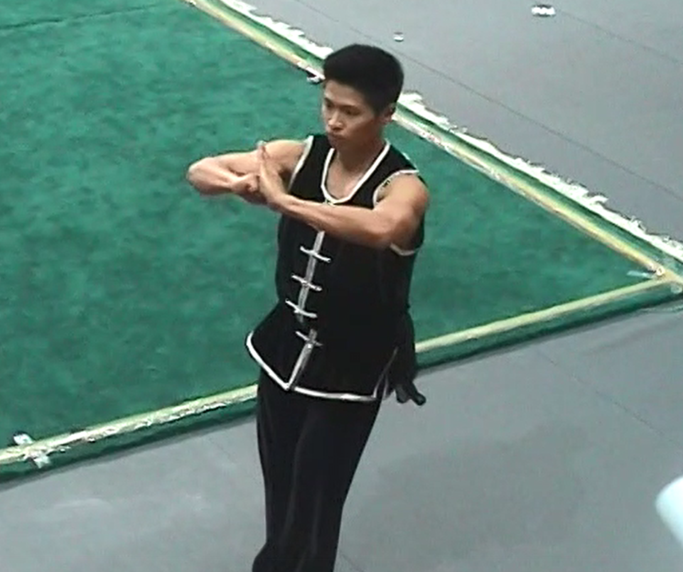
知多一點點：抱拳禮
抱拳禮的具體涵義是：
左掌表示德、智、體、美，象徵高尚情操。屈攏的大拇指表示不自大，不驕傲。右拳表示勇猛習武。左掌掩右拳相抱，表示「勇不滋亂」，「武不犯禁」，有約束、節制勇武的意思。
右手五指握拳，左手伸直四個手指頭，兩臂屈攏成圓，表示五湖四海皆兄弟，天下武林是一家，謙虛團結，以武會友。
左掌為文，右拳為武，表示文武兼學，虛心求教，恭候師友及前輩指教。

Slide 10
知多一點點
武術的禮儀
抱拳禮、抱刀禮、持劍禮、持槍（棍）禮
武術的手型
拳、掌、勾
復旦大學網絡課堂
http://fdjpkc.fudan.edu.cn/d201109/11499/list.htm

Slide 11
影片欣賞
國家武術隊表演(2017)
https://www.youtube.com/watch?v=BSfn2eyjI9M

Slide 12
分享時段
看過表演後，試分享你對武術運動的印象。

Slide 13
小組討論
你認為武術的動作優美嗎？試和同學分享你的看法。

Slide 14
附錄：近代中國武術的發展
1927年：中央國術館在南京成立
1936年：中國武術隊赴柏林奧運會參加表演
1956年：中國武術協會成立
1959年：國家體委審定的《武術競賽規則》正式出版，並把 武術列入當年舉辦的全國第一屆運動會
1985年：在西安舉行了首屆國際武術邀請賽
1987年：在日本橫濱舉行了第一屆亞洲武術錦標賽

Slide 15
附錄：近代中國武術的發展
1990年：國際武術聯合會成立；武術首次被列入第十一屆亞運會 競賽項目
1991年：第一屆世界武術錦標賽在中國北京舉辦
2015年：武術被列入2020年東京夏季奧運會特設項目的候選項目
2017年：武術首次進入世界大學生運動會
2020年：國際奧委會宣布將武術列為2026 年青年奧林匹克運動會 比賽項目

Slide 16
參考資料
1. 央視國際(2007)。中國武術的起源與發展。取自
（http://news.cctv.com/special/zgctty/20070601/104576.shtml）
2. 洪敦耕(2018)。高手雲集的南拳。香港：中國文化研究院。取自
（https://chiculture.org.hk/tc/china-five-thousand-years/709）
3. 洪敦耕(2018)。鮮為人知的武林高手。香港：中國文化研究院。取自
（https://chiculture.org.hk/tc/china-five-thousand-years/714）
4. 洪敦耕(2019)。中國武術。香港：中國文化研究院。取自
（https://chiculture.org.hk/tc/china-five-thousand-years/2017）

Slide 17
參考資料
5. 國際武術聯合會(2019)。國際武術聯合會成立三十周年紀念特刊（1990-2000)。國際武術聯合會。
6. 盧飛宏(2020)。武術是中華文化的精神標識和內核。取自
http://www.wenshengquan.net.cn/wap/qmccyjy/1959.html

